Slide 1
알고리즘 멘토링
BFS, DFS –
- 주민찬 -

Slide 2
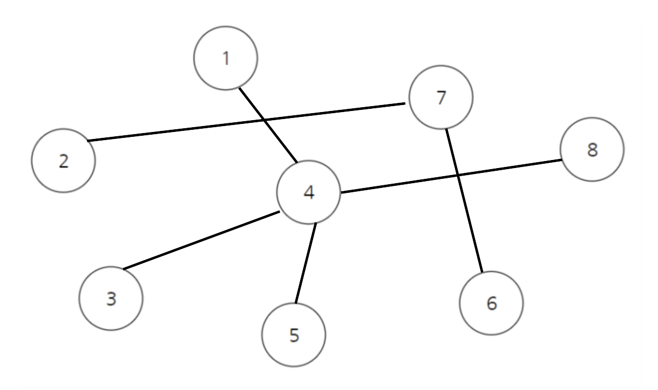
Graph
Graph는 node와 edge로 구분
Node : 1,2,3,4,5,6,7,8
Edge : (1,4), (3,4), (5,4),
(8,4), (2,7), (6,7)

Slide 3
Graph
파이썬에서 Graph는
어떻게 만들까?
Dictionary를 이용
{4 : [1,3,5,8]}
graph = {1 : [4], 2 : [7], 3 : [4], 4 : [1,3,5,8], 5 : [4], 6 : [7], 7 : [2,6], 8 : [4]}

Slide 4
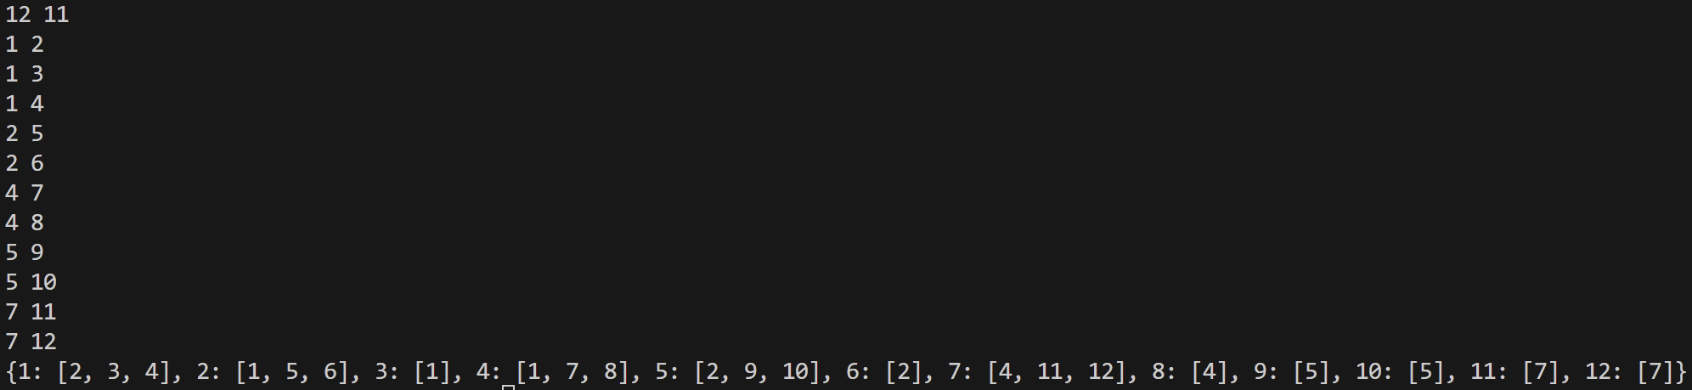
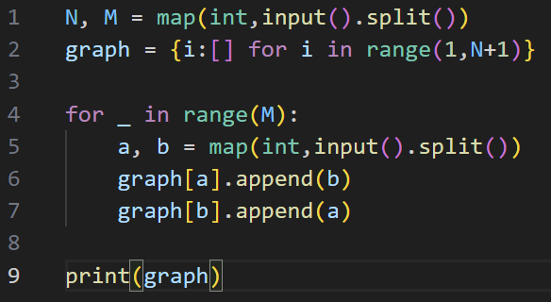
Graph
백준에서 입력은 보통 node 수(N)와 edge 수(M)를 공백으로 구분하여 먼저 입력
M개의 줄에 걸쳐 a,b를 공백으로 구분하여 입력해준다.
이때 node a와 node b가 edge로 이어져 있다는 뜻
Ex)

Slide 5
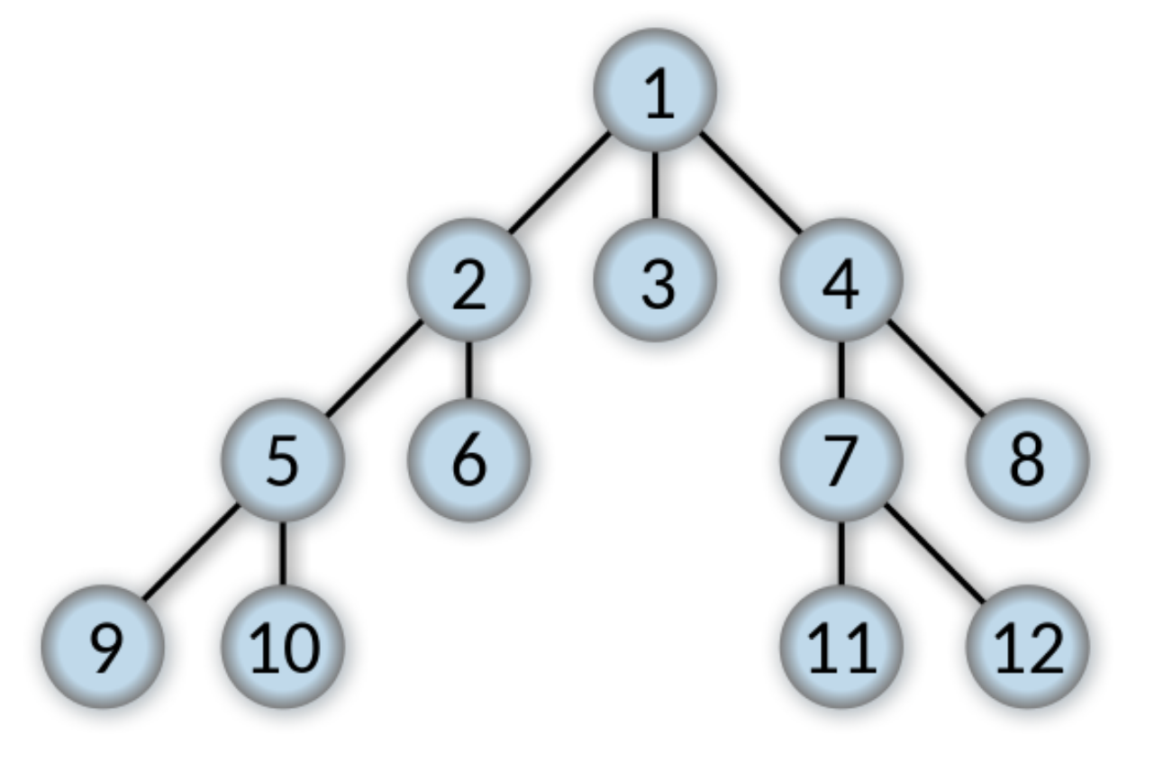
BFS (Breadth First Search)
1
2
3
4

Slide 6
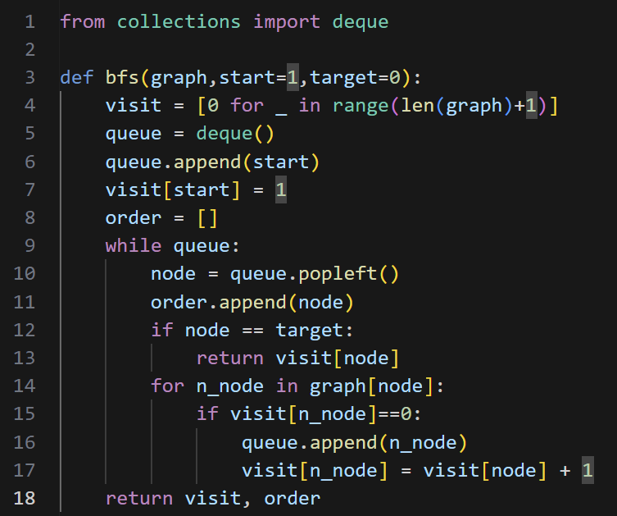
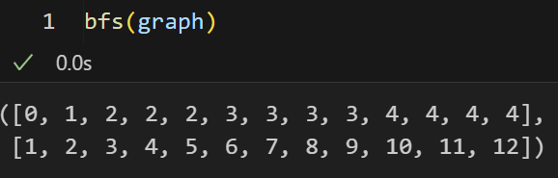
BFS (Breadth First Search)
탐색 : queue 이용
순서 1 -> 2 -> 3 -> 4 -> 5 -> 6 -> 7
-> 8 -> 9 -> 10 -> 11 -> 12

Slide 7
DFS (Depth First Search)

Slide 8
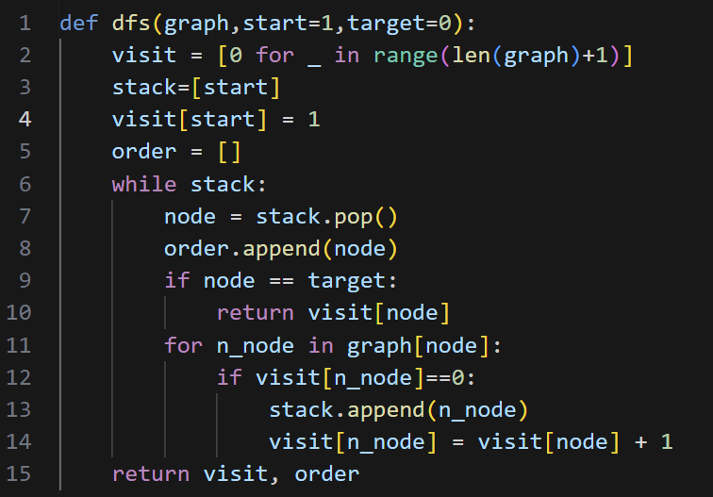
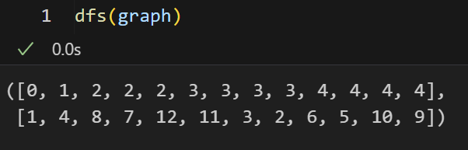
DFS (Depth First Search)
탐색 : stack 이용
순서 1 -> 4 -> 8 -> 7 -> 12 -> 11
-> 3 -> 2 -> 6 -> 5 -> 10 -> 9

Slide 9

실습!!

